Slide 1
Prostorno kretanje stanovništva Europe
OPĆA OBILJEŽJA EUROPE

Slide 2
Ishodi
Učenik će objasniti opće kretanje stanovništva Europe prema njegovim sastavnicama.
Učenik će usporediti obilježja i na geografskoj karti pokazati prostorni raspored hrvatskog iseljeništva.
Učenik će izdvojiti valove migracija iz Europe i u Europu.

Slide 3

Umjesto uvoda…
Prisjetite se: Što su mogracije? Kako ih dijelimo? Koji su pull, a koji push čimbenici?

Slide 4
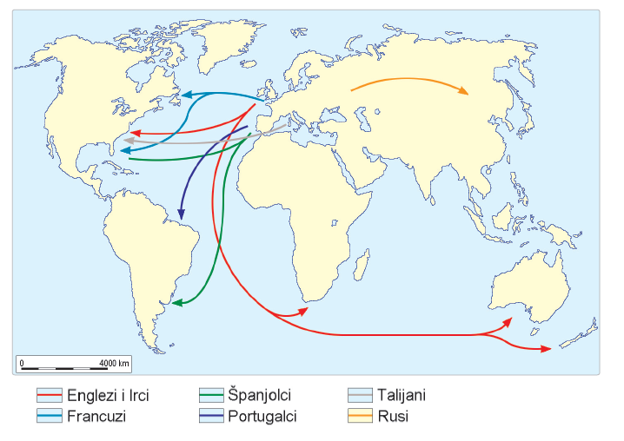
Iseljavanje u Novi svijet
1.val
nakon geografskih otkrića
masovno
2.val
19./20.st. – do I. svj. rata
nedostatak obradivog zemljišta, ukidanje kmetstva, siromaštvo i glad
3.val
I.-II. svj. rata
4.val
nakon II. svj. rata – kraja 20.st.
političke promjene i potraga za boljim životom
rat

Slide 5
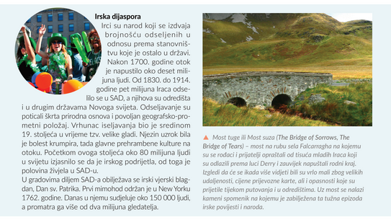
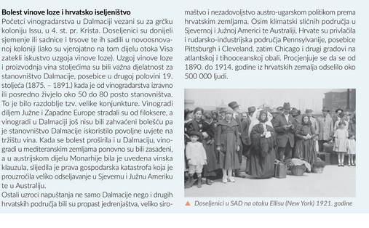
najpokretljiviji narodi – Židovi, Talijani, Irci i Hrvati
dijaspora

Slide 6
Preseljavanje unutar Europe i u Europu
posebno jake u 20.st.
1960.-1970.- iz Južne, Jugoistočne i Istočne Europe sele u Srednju, Zapadnu i Sjevernu
doseljavaju i iz slabije razvijenih zemalja Afrike i Azije
Najviše stranih radnika-Njemačka, Švicarska, UK, Francuska, Švedska i Austrija
90.-ih god 20.stoljeća – velike promjene na političkoj karti Europe – Zašto?

Slide 7
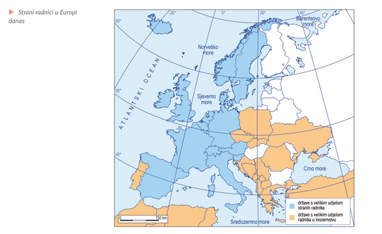
21.stoljeće doseljenici iz Afrike i Azije
promjena strukture stanovništva – Objasnite!
odljev mozgova

Slide 8


Slide 9
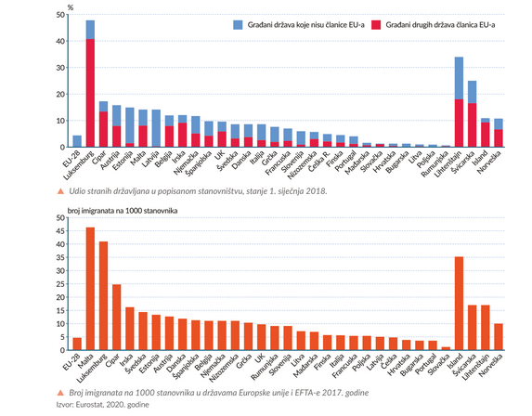
Proučite dijagrame. Koja država EU ima najviše stranih državljana u ukupnom stanovništvu?
Koja država EU ima najviše imigranata na 1000 stanovnika?
Koja država van EU ima najviše imigranata?

Slide 10
Provjerimo naučeno
Znam i mogu… | + | +/- | -
Objasniti opće kretanje stanovništva Europe prema njegovim sastavnicama.
Usporediti obilježja i na geografskoj karti pokazati prostorni raspored hrvatskog iseljeništva.
Izdvojiti valove migracija iz Europe i u Europu.
- Riješite radnu bilježnicu str. 39-41.

Slide 11
IZRADILA
Marija Ros Kozarić, prof.

